Slide 1
WELCOME
Agentic Ai chatbot using Rag
Thành viên: Hoàng Việt Hưng - 20002057

Slide 2
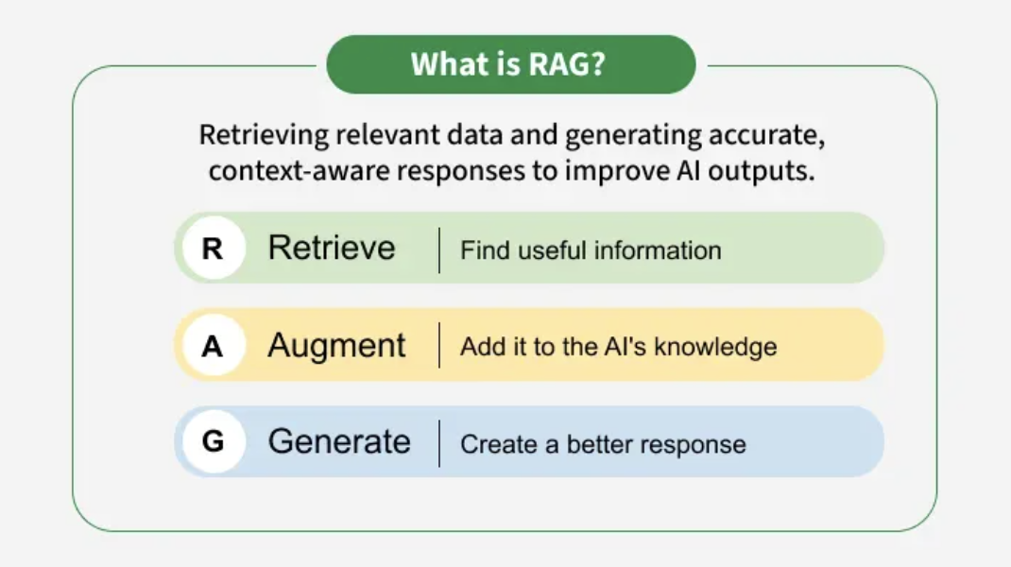

Slide 3




Slide 4


Slide 5


Slide 6


Slide 7
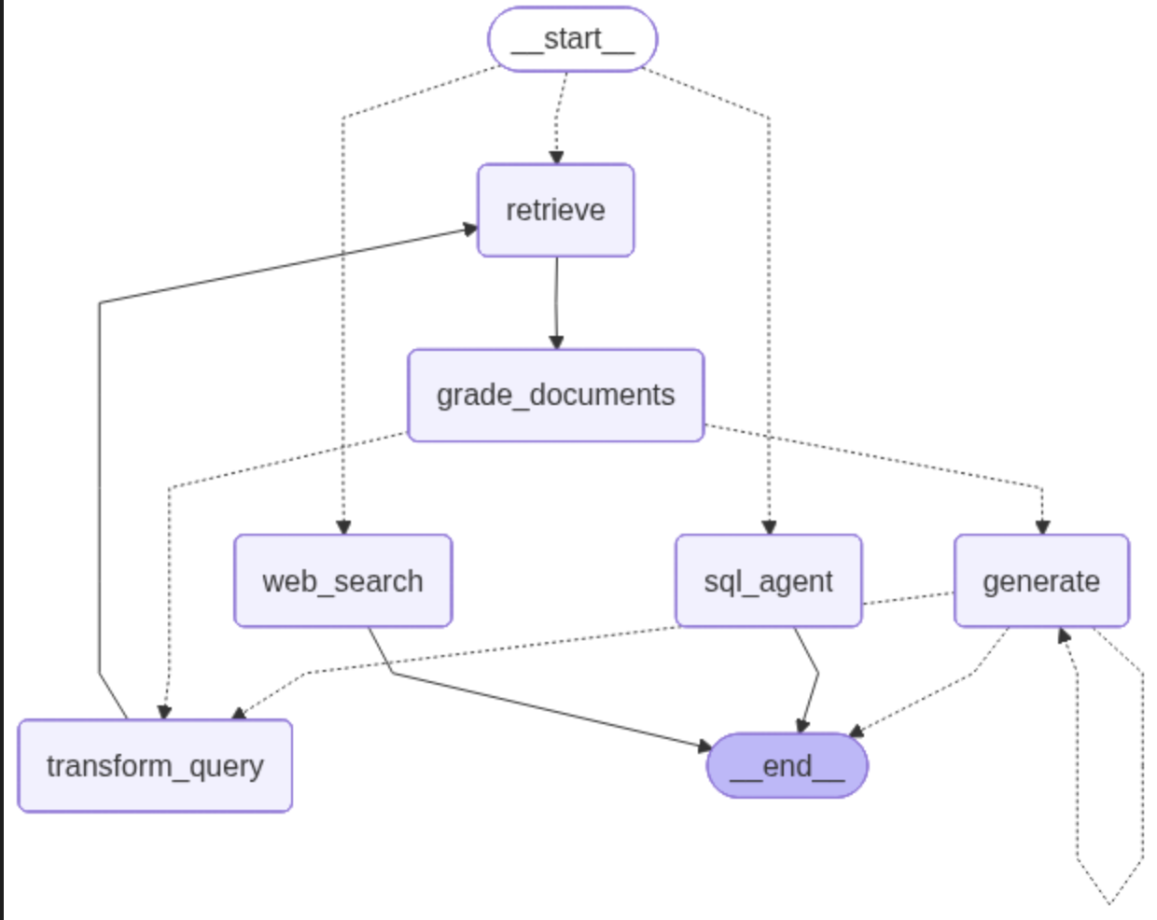

Slide 8
                Thank You

